Slide 1
您的接入网络是否已为
BYOD、协作和云做好准备？
Cisco Catalyst 3K-X 和 4500E 交换机
名称
标题

Slide 2















协作
企业
技术
过渡
移动性
云

Slide 3

足够
好
并不
足够好的交换机并不足以
应对企业大趋势
BYOD、协作、云

Slide 4




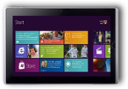
应对市场转型
Catalyst 3K-X 和 4500E
在
BYOD、协作和云的整个生命周期中交付价值

Slide 5
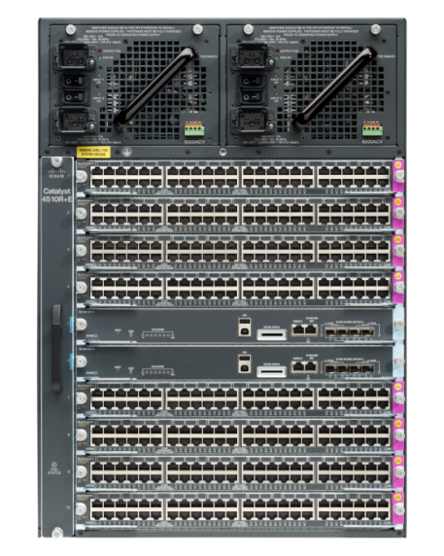
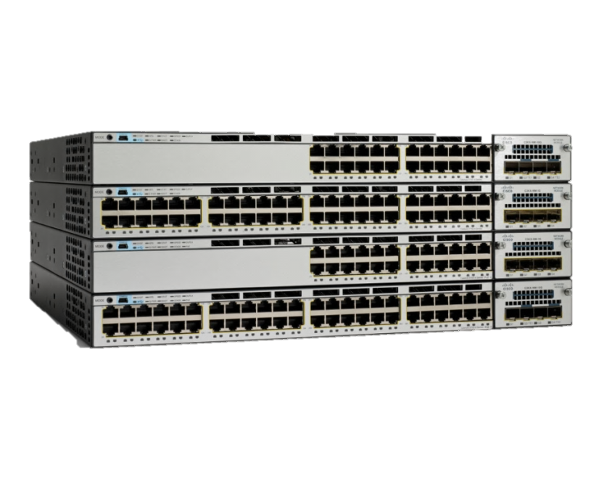
园区接入型 Catalyst 3K-X 和 4500E
能够真正地应对大趋势：为现在以及未来的 BYOD、视频和云的整个生命周期提供同类最佳的性能
边际增量投资具有更好的投资回报率 (ROI)
Catalyst 3K-X
堆叠式交换机
Catalyst 4500E
基于机箱的交换机
Notes:
起价比 Catalyst 2K 高出 20%

Slide 6
1
您是否正在计划启用 BYOD？
  Gartner 表示到 2014 年，将有 90% 的组织允许员工在工作中使用个人设备
2
您是否正在计划部署协作/视频？
  从 2011 年到 2016 年，业务视频会议流量预计将增长 6 倍
3
您是否正在计划部署基于云的应用程序（例如 VDI 或 SaaS）？
  Gartner 表示云计算市场将从 2010 年的 683 亿美元增长到 2014 年的1488 亿美元
4
恢复能力对于您业务来说是否不可或缺？

Slide 7






1
您是否正在计划启用 BYOD？

Slide 8

BYOD 带来的 IT 挑战
我如何减少定义和管理不同类型设备和员工角色之间安全策略所用的时间？
我如何自动识别与加载连接到交换机的设备？
我如何为客户、合作伙伴和员工提供基于角色的网络访问？

Slide 9


从根本上简化 BYOD
使用 Catalyst 3K-X 和 4500E
在整个生命周期交付价值
从加载到集中策略再到端对端实施

Slide 10






从根本上简化 BYOD 部署
在整个生命周期中
自动识别设备
使用设备传感器、思科身份服务引擎
集中策略定义
使用 Cisco ISE – 为接入、身份验证等定义策略
扩展个性化策略实施
使用安全组标记、安全组访问控制列表

Slide 11
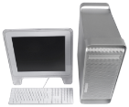




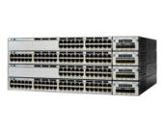
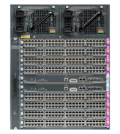

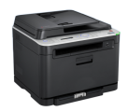
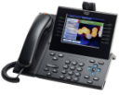
使用案例：从根本上简化 BYOD 部署 …1
在整个生命周期：自动识别设备
识别
集中策略
执行
思科身份服务引擎
ISE
Catalyst 3K-X 和 4500-E
设备传感器自动识别端点
交换机发送设备传感器信息到 ISE
ISE 对端点和用户进行身份验证，并应用安全策略
端点被自动分配给相应的 VLAN
端点已自动分配相应的 QoS

Slide 12


使用案例：从根本上简化 BYOD 部署 …2
在整个生命周期：集中策略定义
识别
集中策略
执行
思科身份服务引擎
ISE
其他建筑/园区/分支机构
用户移动到新位置
已应用集中安全策略
交换机上没有新的策略配置
Catalyst 3K-X 和 4500-E

Slide 13



使用案例：从根本上简化 BYOD 部署 …3
在整个生命周期：基于角色的安全实施
识别
集中策略
执行
思科身份服务引擎
ISE
其他建筑/园区/分支机构
Catalyst 3K-X 和 4500-E
机密数据
安全
组标记
学生试图访问机密成绩数据库
流量已使用用户组身份识别进行标记
交换机阻止访问数据库，因为标记与安全组访问控制列表不匹配

Slide 14

您是否正在计划启用
协作或视频？
2

Slide 15
协作/视频带来的 IT 挑战
我如何减少花费在解决视频质量问题上的时间和资源？
在未购买任何其他设备（除交换机外）的情况下，我如何在部署前模拟视频流量？
自动监控工具如何帮助我更好地管理视频和协作部署？

Slide 16
简化协作和视频
使用 Catalyst 3K-X 和 4500E
在整个生命周期交付价值
从评估到故障排除再到监控

Slide 17










简化协作和视频
在整个生命周期
不折不扣的优异视频体验
使用媒体跟踪 – 自动、逐跳故障排除 – 全部
远程操作
评估就绪性
使用 IP SLA VO – 模拟视频而无需出差或购买昂贵流量发生器
粒度分析
使用性能监控器和灵活的 NetFlow – 每跳、每流衡量标准
Medianet 智能

Slide 18

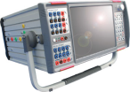



使用案例：简化协作和视频 …1
在整个生命周期：评估就绪性而无需出差和其他设备
评估
保证
监控
出差进行网络评估
昂贵的流量模拟器
集成流量模拟器 (IPSLA VO)
集成流量模拟器
内置于 Catalyst 3K-X 和 4500-E
(IP SLA VO)
集成流量模拟器
内置于 Catalyst 3K-X 和 4500-E
(IP SLA VO)
旧金山
（端节点）
伦敦
（中间节点）
北京
（端节点）

Slide 19

使用案例：简化协作和视频 …2
在整个生命周期：简化逐跳故障排除
评估
保证
监控
媒体跟踪逐跳收集故障排除数据
抖动、延迟、交换机 CPU 和内存使用率等
问题已识别和解决
图像质量已修复
旧金山
（端节点）
伦敦
（中间节点）
北京
（端节点）

Slide 20
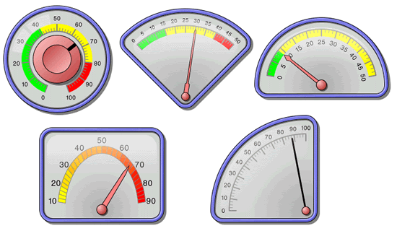
使用案例：简化协作和视频 …3
在整个生命周期：在问题发生前已获悉
评估
保证
监控
性能监控器可主动收集远程性能数据进行趋势分析
触发器可基于抖动、延迟和丢包阈值
旧金山
（端节点）
伦敦
（中间节点）
北京
（端节点）

Slide 21
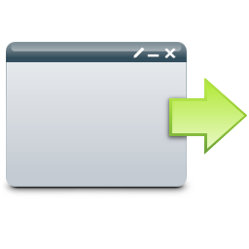
您是否正在计划启用
云应用？
3

Slide 22
云/虚拟化的 IT 挑战
我如何描述应用使用的网络资源以启用更好的容量计划？
我如何为客户、合作伙伴和员工提供基于角色的网络访问？
我如何为连接到交换机的各种不同设备提供电源恢复能力？

Slide 23
保护和简化
云应用部署
且具有卓越的用户体验
使用 Catalyst 3K-X 和 4500E

Slide 24



安全的云应用，实现卓越的用户体验
安全访问
使用安全组标记、安全组访问控制列表、设备传感器、思科身份服务引擎
卓越的用户体验
使用灵活的 NetFlow 定制流量监控实现更好的应用可视性和控制；StackPower 实现电源恢复能力
启用新应用
Cisco UPOE – 60W PoE 为 VDI 终端、金融交易IP turret、紧凑型交换机、护士呼叫系统等供电

Slide 25






使用案例：安全云应用部署 …1
使用安全组标记：部署可扩展的基于角色的策略与繁琐的基于 IP 地址或端口的策略
安全
访问
卓越的用户
体验
启用新
应用
思科身份服务引擎
ISE
营销数据
审计员
Catalyst 3K-X 和 4500-E
财务数据
销售人员
安全
组标记
员工试图访问其他部门数据。
流量已使用用户组身份识别进行标记
交换机阻止访问数据库，因为标记与安全组访问控制列表不匹配

Slide 26
使用案例：卓越的用户体验 …2
使用灵活的 NetFlow：定制的、更深入的应用可视性和控制
安全
访问
卓越的用户
体验
启用新
应用
思科身份服务引擎
ISE
营销数据
审计员
Catalyst 3K-X 和 4500-E
财务数据
销售人员
定制灵活的 NetFlow 以监控每个交换机上一天中的具体时间、源、目标、用户应用等的流量使用，实现更好的应用可视性和控制

Slide 27


使用案例：更快地部署云应用 …3
使用 Cisco UPOE：通过突破 PoE+ 30W 障碍为现在与未来的更多类型的设备供电
安全
访问
卓越的用户
体验
启用新
应用
思科身份服务引擎
ISE
营销数据
Cisco UPOE – 60W PoE
启用更多超过 30W 的设备 -
VDI 终端、金融交易 IP turret、紧凑型交换机、护士呼叫系统等
Catalyst 3K-X 和 4500-E
财务数据

Slide 28


4
恢复能力
对于您来说是否不可或缺？

Slide 29

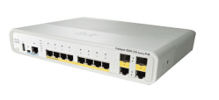
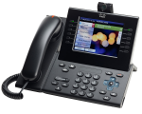
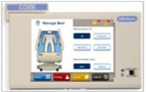
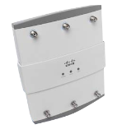
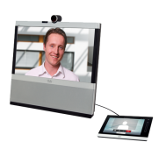

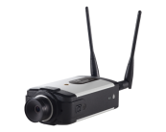
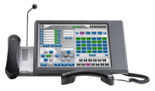
同类最佳的恢复能力
Catalyst 3K-X 和 4500E
具备恢复能力的网络电源超越了 PoE+ (30W) 和 Cisco UPOE (60W)
Cisco UPOE 用于 Catalyst 4500E
具备恢复力的
网络电源
交换机堆叠中
池电源的恢复能力
StackPower 用于 Catalyst 3K-X
零接触 RPS
软件升级期间可继续提供服务
服务中软件升级用于 Catalyst 4500E
最大限度减少计划停机时间

Slide 30
足够
好
并不
足够好的交换机并不足以
应对企业大趋势
BYOD、协作、云

Slide 31
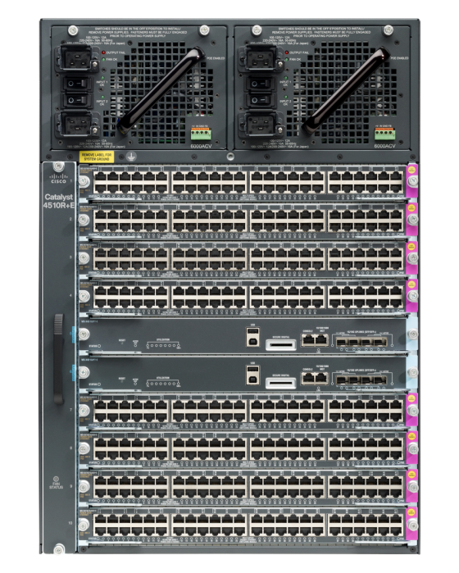
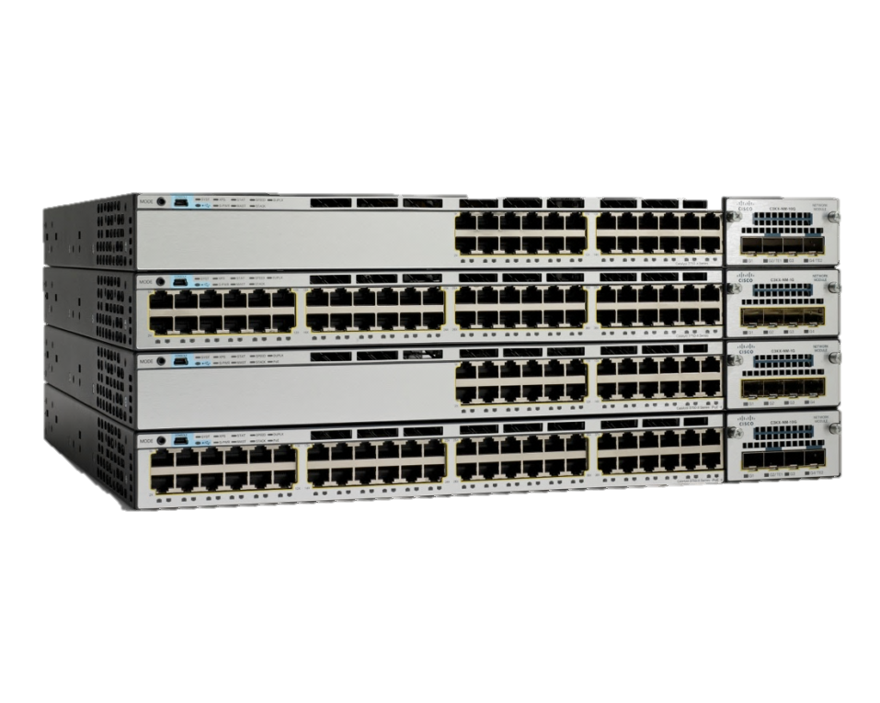
部署 Catalyst 3K-X 和 4500E 以应对 IT 大趋势 – BYOD、协作、云
Catalyst 3K-X
Catalyst 4500E

